Slide 1
JAVA Persistence API (JPA)
Introducción

Slide 2
JPA - Intro
JPA: es parte de la especificación JEE (JEE5).
Provee características para realizar el mapeo Objeto/Relacional (conocido como ORM) para administrar los datos relacionales en aplicaciones orientadas a objetos con JAVA.
Está compuesto por:
API de Persistencia
Lenguaje de consulta
Metadatos para Mapeo Objeto/Relacional

Slide 3
JPA – Entities
Entity:
Objeto persistente.
Generalmente un Entity está relacionado con una tabla en una base de datos relacional y cada instancia de ese Entity con una fila en dicha tabla.

Slide 4
Entity – Requisitos
La clase debe estar marcada con la anotación javax.persistence.Entity
La clase debe tener constructor sin parámetros publico o protegido.
La clase no debe estar marcada como final.
Debe implementar interface Serializable

Slide 5
Articulo
Codigo=100
Descripcion=AAA
Color=Rojo
Entity
ARTICULO
Mapping
ID
DESC
COLOR
100
AAA
R
250
BBB
M

Slide 6
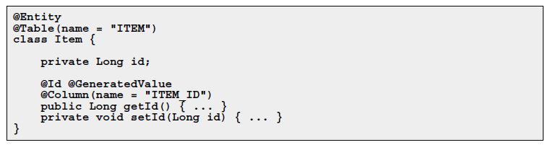
Entity: Especificando Tablas y Columnas
La anotación @Table se utiliza para especificar el nombre de la tabla en que se persistirá el Entity
La anotación @Column se utiliza para especificar el nombre de la columna donde se guardará el atributo

Slide 7
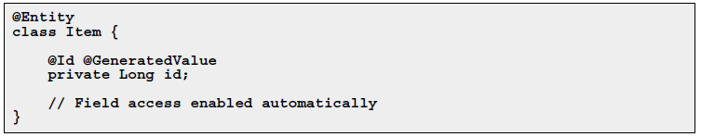
Entity: Especificando Identificador
El identificador debe estar marcado con la anotación @Id
La ubicación del @Id define cual es el método de acceso por defecto (atributos, o métodos)
Por defecto, los nombres de tablas y columnas son iguales al nombre de la clase y atributos.

Slide 8
Generación de Identificadores
Native/AUTO: Toma estrategia dependiendo de DBMS.
Identity: Columna Identity para DB2, MS SQL SERVER, Sybase, HSQL, PostgreSQL
Sequence: Secuencia para DB2, PostgreSQL, Oracle, HSQL

Slide 9
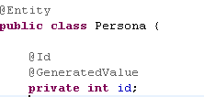
Identificadores: Ejemplo
Native/AUTO:
SEQUENCE:

Slide 10
EntityManager
Los Entity se crean como cualquier clase Java:
Articulo art = new Articulo();
Pueden ser “detachados” y “reatachados” al EntityManager
Se pueden serializar hasta un cliente remoto
El cliente modifica esa copia local
La copia se reenvía al servidor y este actualiza el estado en la BD
Toda la interacción es a través del servicio de EntityManager (EM):
Creación, Actualización, Selección y Eliminación de instancias

Slide 11
EntityManager
API del EntityManager:
Creación, Actualización y Eliminación de instancias
Selección de instancias según la PK
Selección de instancias según consultas
public interface EntityManager {
public void persist(Object entity); // inserción
public <T> T merge(T entity); // actualización
public void remove(Object entity); // eliminación
public Object find(String entityName, Object primaryKey); // selección por PK
public <T> T find(Class entityClass, Object primaryKey); // --´´--
public void flush(); // sincronizar con BD
public Query createQuery(String ejbqlString); // crear una consulta de selección
public Query createNamedQuery(String name); // crear una consulta de selección por nombre
public Query createNativeQuery(String sqlString); // crear una consulta de selección nativa
public void refresh(Object entity); // sincronizar desde la BD
...
}

Slide 12
EntityManager – Utilización
Crear EntityManagerFactory
Crear EntityManager
Persistir, eliminar, actualizar Entity
Cerrar EntityManager
Cerrar EntityManagerFactory

Slide 13
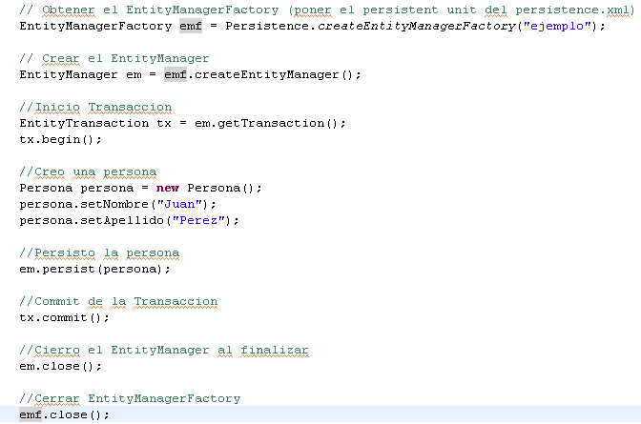
EntityManager – Utilización

Slide 14
Configuración
El proyecto requiere los JARS correspondientes al proveedor de JPA (ej: Hibernate)
Se requiere archivo de configuración “persistence.xml” dentro de carpeta META-INF

Slide 15
Persistence.xml
Contiene información de configuración de la persistencia:
Driver JDBC
Base de Datos, IP, puerto
Usuario y Password de la base de datos.
Clases Entity
Utilidades, etc.

Slide 16
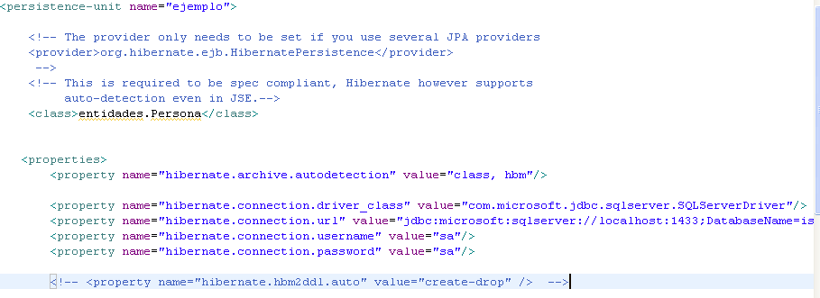
Persistence.xml

